Slide 1
TIẾT 52 – 53 – 54 HOẠT ĐỘNG THỰC HÀNH VÀ TRẢI NGHIỆM
Chủ đề 1: MỘT SỐ HÌNH THỨC ĐẦU TƯ TÀI CHÍNH
HOẠT ĐỘNG 1: CÂU HỎI NGHIÊN CỨU TRƯỚC KHI LÊN LỚP
Câu hỏi | Nội dung
1 | Đầu tư tài chính là gì ? Chỉ ra một vài hình thức đầu tưu tài chính phổ biến hiện nay ?
2 | Em hiểu gì về các khái niệm cổ phần, cổ phiếu của một công ty cổ phần.
3 | Theo quy định của luật chứng khoán năm 2019, mệnh giá của cổ phiếu, trái phiếu lần lượt là bao nhiêu ?
4 | Lợi nhuận ròng của công ty là gì ? Cổ tức là gì ?
5 | Hãy kể tên 10 công ty cổ phần và mã ký hiệu của chúng được ủy ban chứng khoán là nước cấp.

Slide 2
HOẠT ĐỘNG 1: DỰ KIẾN SẢN PHẨM
Câu hỏi | Trả lời
1 | Đầu tư tài chính là việc mua một tài sản tài chính( cổ phiếu, trái phiếu...) với hi vọng nó sẽ tạo ra thu nhập hoặc đánh giá cao trong tương lai và được bán với giá cao hơn. Một vài hình thức đầu tư tài chính hiện nay: Đầu tư bất động sản; đầu tư vàng; đầu tư chứng khoán
2 | Vốn điều lệ của công ty cổ phần được chia thành các phần bằng nhau, mỗi phần bằng nhau gọi là cổ phần Giá trị cổ phần được thể hiện bằng cổ phiếu, cổ phiếu là một loại chứng khoán ( được coi là tài sản) và cũng là đối tượng giao dịch trên sàn chứng khoán
3 | Theo quy định của luật chứng khoán năm 2019, mệnh giá của cổ phiếu, chào bán ra là 10 nghìn đồng, như vậy mệnh giá cổ phiếu là 10 nghìn đồng. Mệnh giá trái phiếu chào bán ra là 100 nghìn đồng và bội số của 100 ngìn đồng

Slide 3
HOẠT ĐỘNG 1: DỰ KIẾN SẢN PHẨM
Câu hỏi | Trả lời
4 | Lợi nhuận ròng của công ty được hiểu là khoản tiền chênh lệch giữa tổng doanh thu bán được trừ đi tất cả các khoản chi phí, kể cả thuế. Vậy lợi nhuận ròng chính là tiền lãi của doanh nghiệp sau khi đã đóng thuế Cổ tức là khoản lợi nhuận ròng được trả cho mỗi cổ phần bằng tiền mặt hoặc bằng tài sản khác.
5 | VCB – Vietcombank, MBB – Ngân hàng Quân đội. VIC Tập đoàn VinGroup DGC – Tập Đoàn Hóa chất Đức Giang VND – Công ty cổ phần chứng khoán Vndriect

Slide 4
2. Hoạt động 2 : Các hình thức chi trả cổ tức.

Slide 5
3. Hoạt động 3: Tìm hiểu 4 loại giá cổ phiếu, hoạt động đầu tư chứng khoán thông qua mua bán cổ phiếu.
3.1 GIÁ CỦA CỔ PHIẾU

Slide 6
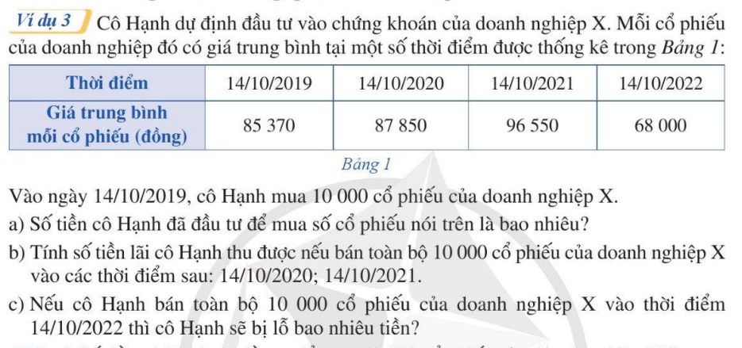
3. Hoạt động 3: Tìm hiểu 4 loại giá cổ phiếu, hoạt động đầu tư chứng khoán thông qua mua bán cổ phiếu.
3.2 ĐẦU TƯ CHỨNG KHOÁN THÔNG QUA MUA BÁN CỔ PHIẾU

Slide 7
3. Hoạt động 3: Tìm hiểu 4 loại giá cổ phiếu, hoạt động đầu tư chứng khoán thông qua mua bán cổ phiếu.
3.2 ĐẦU TƯ CHỨNG KHOÁN THÔNG QUA MUA BÁN CỔ PHIẾU

Slide 8
4. Hoạt động 4: Hoạt động thực hành tính toán lợi nhuận trong đầu tư chứng khoán:
NHIỆM VỤ 1
- Xác định cổ phiếu của doanh nghiệp niêm yết trên thị trường chứng khoán cụ thể: Lựa chọn cổ phiếu của doanh nghiệp niêm yết trên TTCK theo tiêu chí sau: Chọn trong rổ VN30 của sở GDCK TP. Hồ Chí Minh (HOSE) đưa ra. Ở mỗi năm 2019, 2020, 2021, 2022, chọn ra một thời điểm, chẳng hạn : Thời điểm ngày 14 tháng 10 của mỗi năm nói trên.
NHIỆM VỤ 2
Nhiệm vụ 2: Tính toán lợi nhuận trong đầu tư chứng khoán Công việc cần làm: - Xác định giá trung bình của cổ phiếu tại thời điểm đã chọn ra. - Tính tổng số tiền đầu tư mua 10 000 cố phiếu đã lựa chọn tại thời điểm năm 2019 - Tính lợi nhuận thu được sau khi bán 10 000 cổ phiếu tại thời điểm đã chọn của các năm 2020, 2021, 2022.

Slide 9
4. Hoạt động 4: Hoạt động thực hành tính toán lợi nhuận trong đầu tư chứng khoán:
BẢNG MẪU TRÌNH BÀY SẢN PHẨM CỦA HỌC SINH
Thời điểm bán | 14/10/2020 | 14/10/2021 | 14/10/2022
Số tiền thu được sau khi bán 10 000 cp (VND)
Lợi nhuận thu được sau khi bán 10 000 cổ phiếu (VND)

